Slide 1
Курсовая работа
По основам ООП
На базе c++

Slide 2




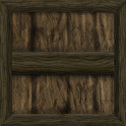


История созданния

Slide 3

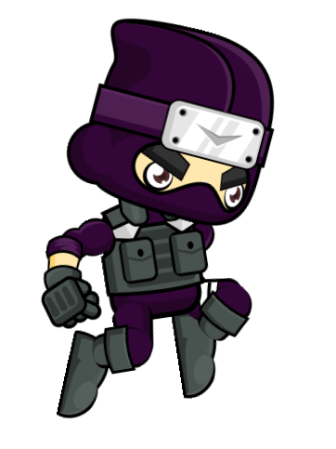


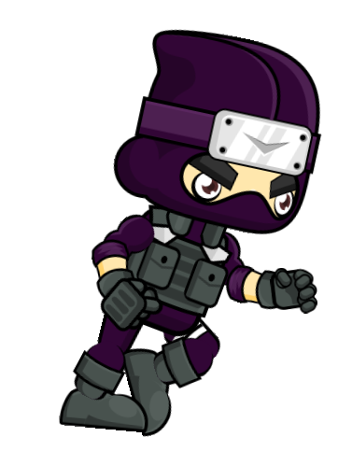


О чём игра

Slide 4


Используемые технологии
Box2d

Slide 5




Возможности персонажа

Slide 6
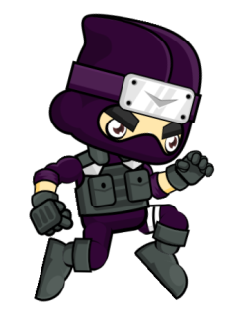
Враги

Slide 7
Демонстация игры

